Slide 1

PIB per cápita de la Comunidad de Madrid por municipios
Técnicas de Clasificación
Antonio Pascual - Daniel Corral - Diego Senso

Slide 2

Índice
Dataset y variables incluidas
Resumen del dataset
Distribución del PIB per cápita en la Comunidad de Madrid
Summary
Quartiles
Análisis de las variables.
Representación
Correlación
Realización modelos.
Modelo lineal
LDA
QDA
Matriz de Confusión y Precisión de los modelos.
Gráficos de partición
Conclusiones

Slide 3
Dataset y variables incluidas
Variable explicada:
PIB per cápita <- PIB categórica (4 grupos)
Variables explicativas:
Empadronados
Paro
Afiliados
Declaraciones
Catastro: valor construcción
Turismos
Distancia capital
Agricultura
Energía
Construcción
Hostelería
Finanzas
Otros (sectores)
Natalidad

Slide 4
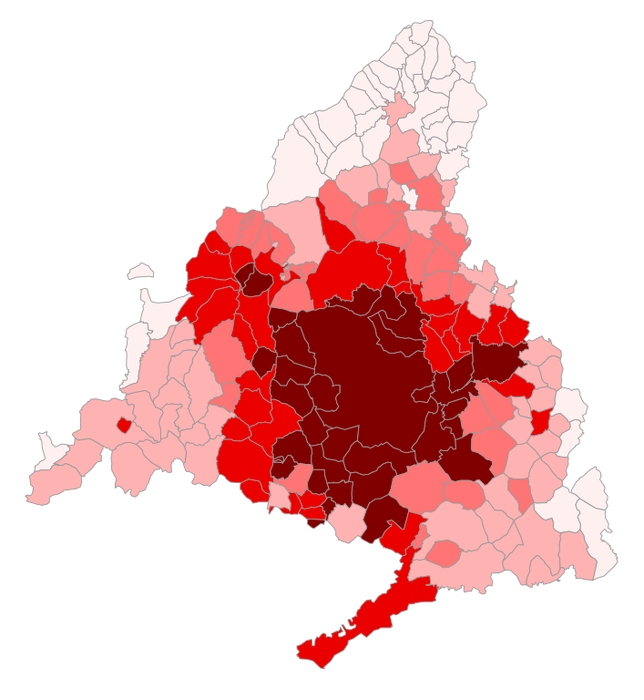
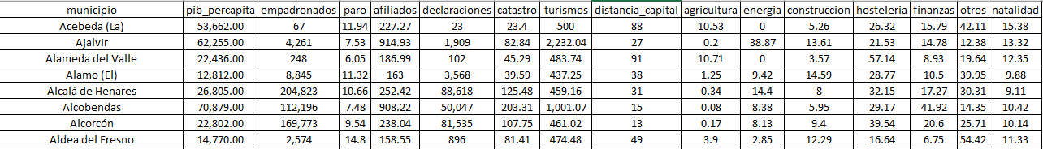
1.1. Resumen del Dataset
Dataset compuesto por 179 observaciones:
15 variables explicativas (excluimos municipios).
Fuente: Instituto de Estadística de la Comunidad de Madrid.
Creamos PIB categórica en 4 grupos:
Grupo 1: Rango de PIB entre 7334 - 14234.5.
Grupo 2: Rango de PIB entre 14264.5 - 19288.
Grupo 3: Rango de PIB entre 19288 - 27492.
Grupo 4: Rango de PIB entre 27492 - 83698.

Slide 5
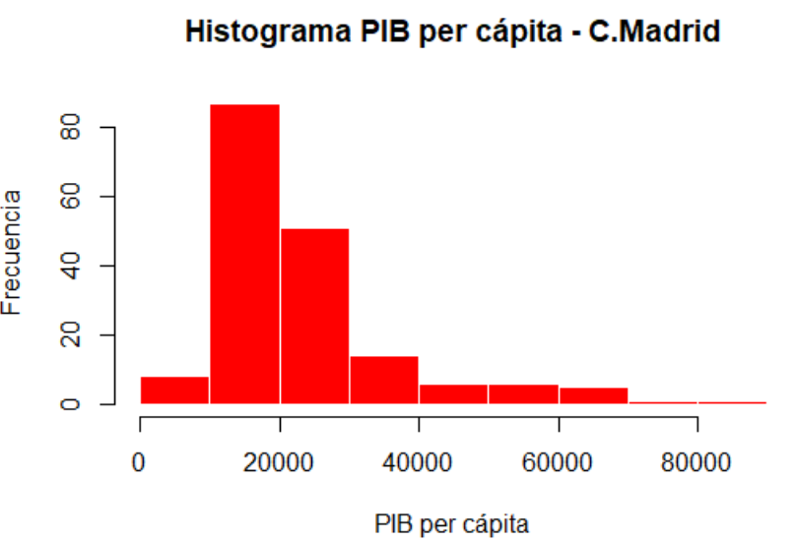
2. Distribución del PIB per cápita (€) en la C.Madrid
Obs | 179
Mínimo | 7334
Mediana | 19288
Media | 23176
Máximo | 83698

Slide 6
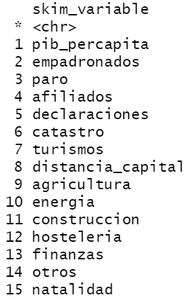
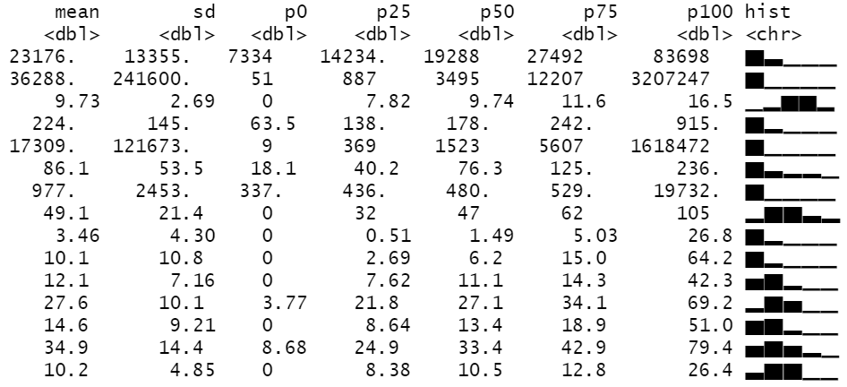
3. Análisis de las variables
*
* La Hiruela

Slide 7
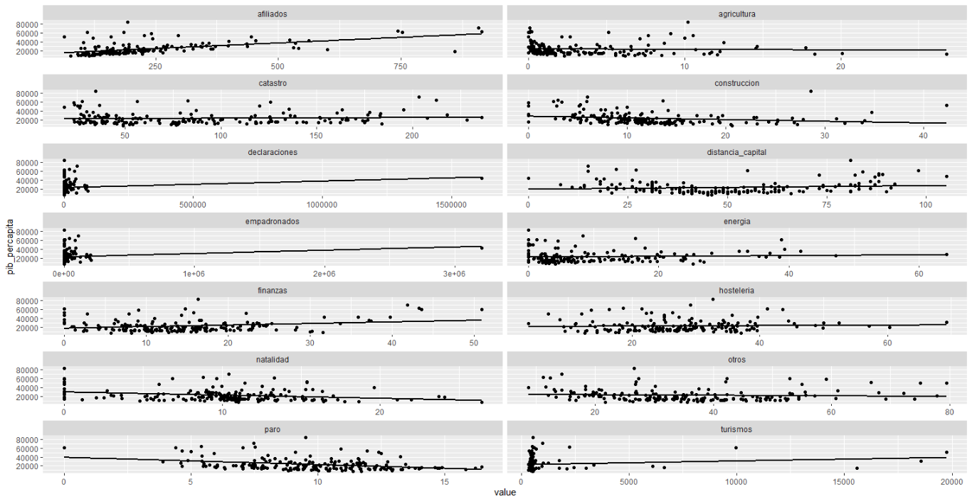

Slide 8
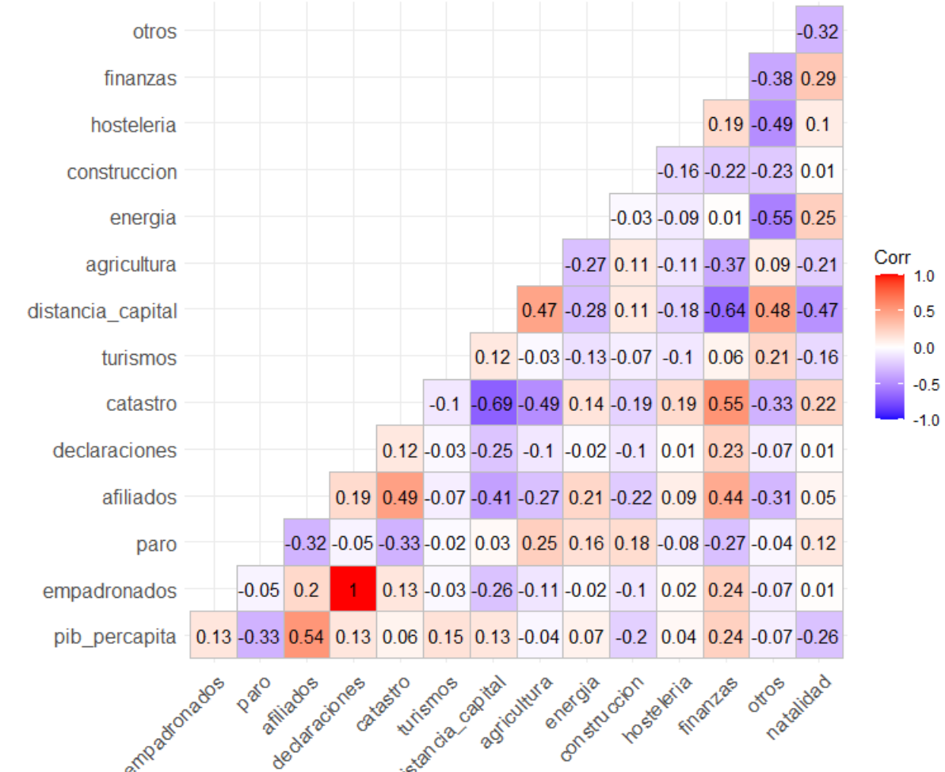
3.2. Correlación entre variables

Slide 9
4. Realización de modelos
Modelo lineal
Modelo LDA
Modelo QDA
Precisión

Slide 10
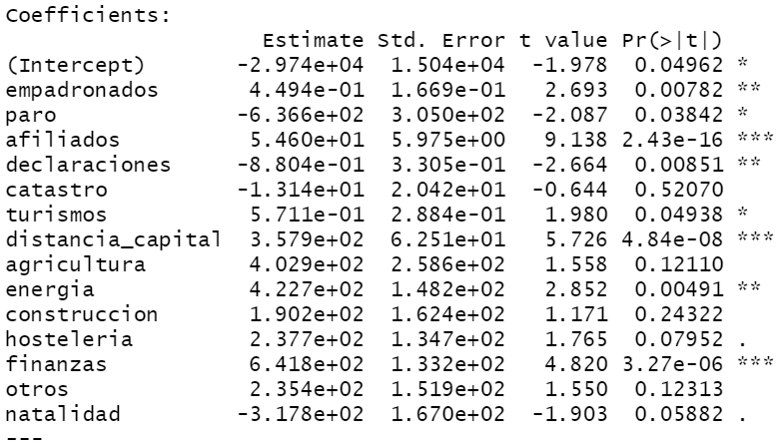
4.1. Modelo de regresión lineal

Slide 11
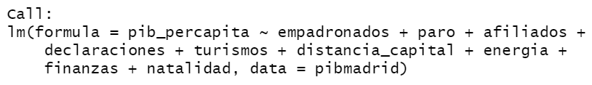
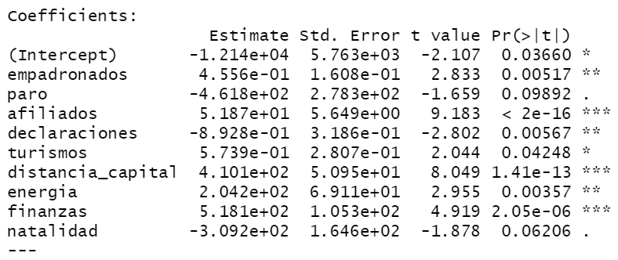
4.1. Nuevo modelo de regresión lineal (stepAIC)

Slide 12
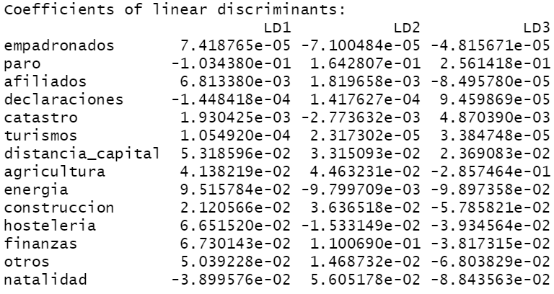
4.2. Análisis lineal discriminante (LDA)

Slide 13
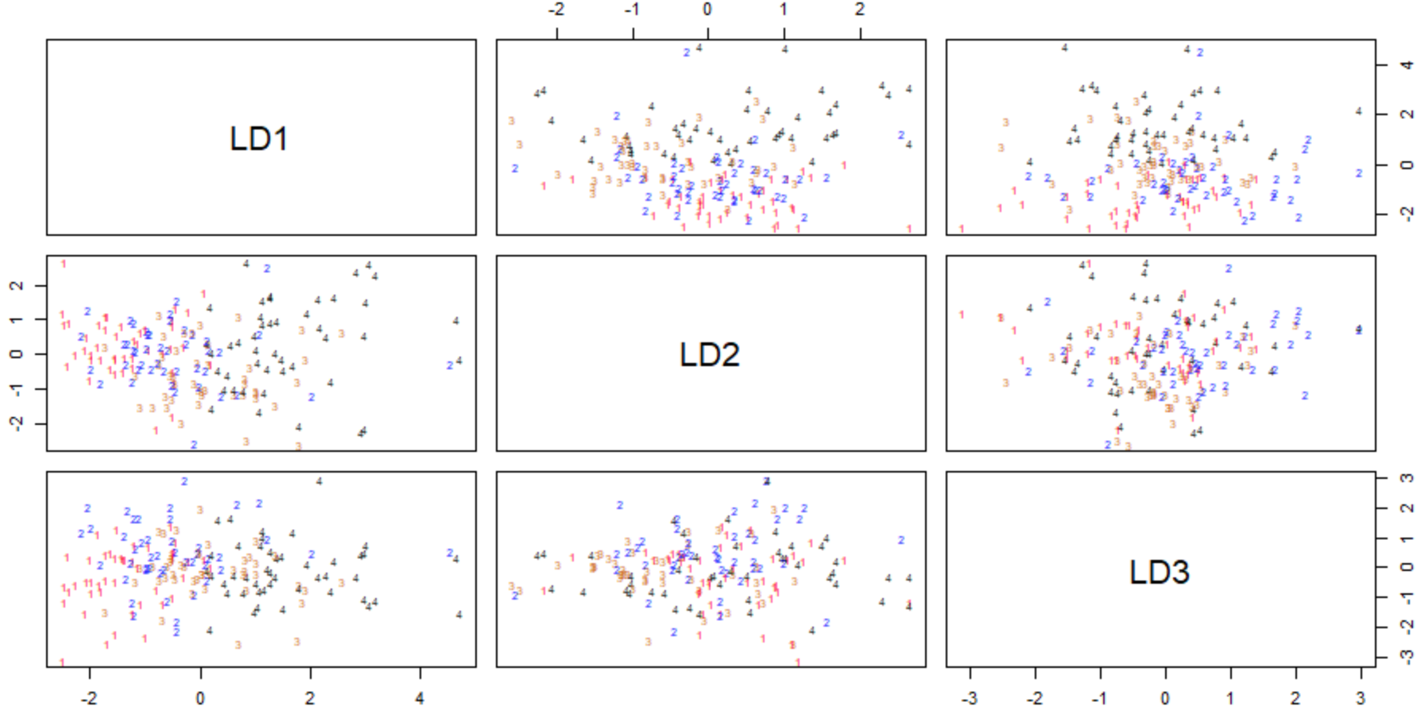

Slide 14
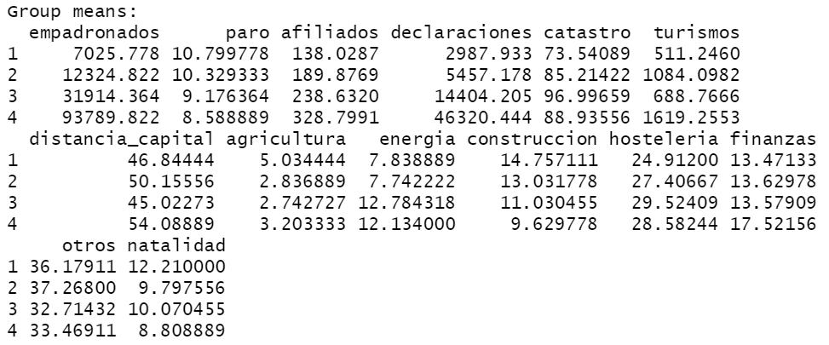
4.3. Análisis lineal Cuadrático (QDA)

Slide 15
5. Matriz de Confusión y Precisión de los modelos
 | 1 | 2 | 3 | 4
1 | 5 | 4 | 0 | 0
2 | 1 | 2 | 4 | 0
3 | 1 | 2 | 5 | 5
4 | 0 | 0 | 3 | 5
LDA:
QDA:
Precisión: 38,89 %
 | 1 | 2 | 3 | 4
1 | 7 | 5 | 2 | 0
2 | 2 | 2 | 3 | 2
3 | 0 | 1 | 2 | 4
4 | 0 | 0 | 2 | 4
Precisión: 41,67 %
Train = 80%
Test = 20%

Slide 16
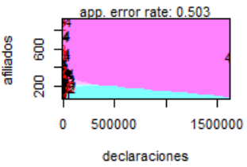
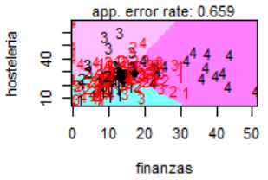
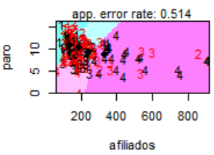
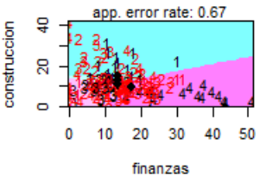
6. Gráficos de partición

Slide 17
7. Conclusiones
Varias variables presentan una buena calidad para explicar la Y.
La correlación con el PIB per cápita, en general, no es elevada.
La precisión es reducida al tener una categórica de 4 valores posibles.
Variable binaria <- Precisión aumenta hasta casi el 90%.
Recomendaciones para completar el estudio.

Slide 18
¡Muchas gracias por su atención!
~FIN~

